Slide 1

Boas-vindas

Slide 2
Igreja em Ação

Slide 3
Chamada à Adoração

Slide 4
“A Deus dai louvor”
(Três Palavrinhas)

Slide 5
A Deus dai louvor com todo ser, com todo corpo, a Cristo dai louvor. Use as mãos e os pés, a cabeça e a voz, com seu corpo dai louvor!
Com a mão... Outra mão... Com o pé... Outro pé.... Com a cabeça... E a voz!
Dai louvor!
“A Deus dai louvor”

Slide 6
“Deus é tão bom”
(Três Palavrinhas)

Slide 7
Deus é tão bom,
Deus é tão bom,
Deus é tão bom,
É tão bom pra mim!
“Deus é tão bom”

Slide 8
God is so good,
God is so good,
God is so good,
He's so good to me!
“Deus é tão bom”

Slide 9
Shu wa subarashii,
Shu wa subarashii,
Shu wa subarashii,
Watashi no shu!
“Deus é tão bom”

Slide 10
Dios es tan bueno,
Dios es tan bueno,
Dios es tan bueno,
Es tan bueno para mi!
“Deus é tão bom”

Slide 11
Deus é tão bom
Deus é tão bom
Deus é tão bom
É tão bom pra mim
“Deus é tão bom”

Slide 12
Jesus! Através da Tua Palavra, transforma minha vida!

Slide 13
Momento Missionário

Slide 14


Slide 15
“Assim que, se alguém está em Cristo, nova criatura é;
as coisas velhas já passaram;
eis que tudo se fez novo.”
2 Coríntios 5.17

Slide 16
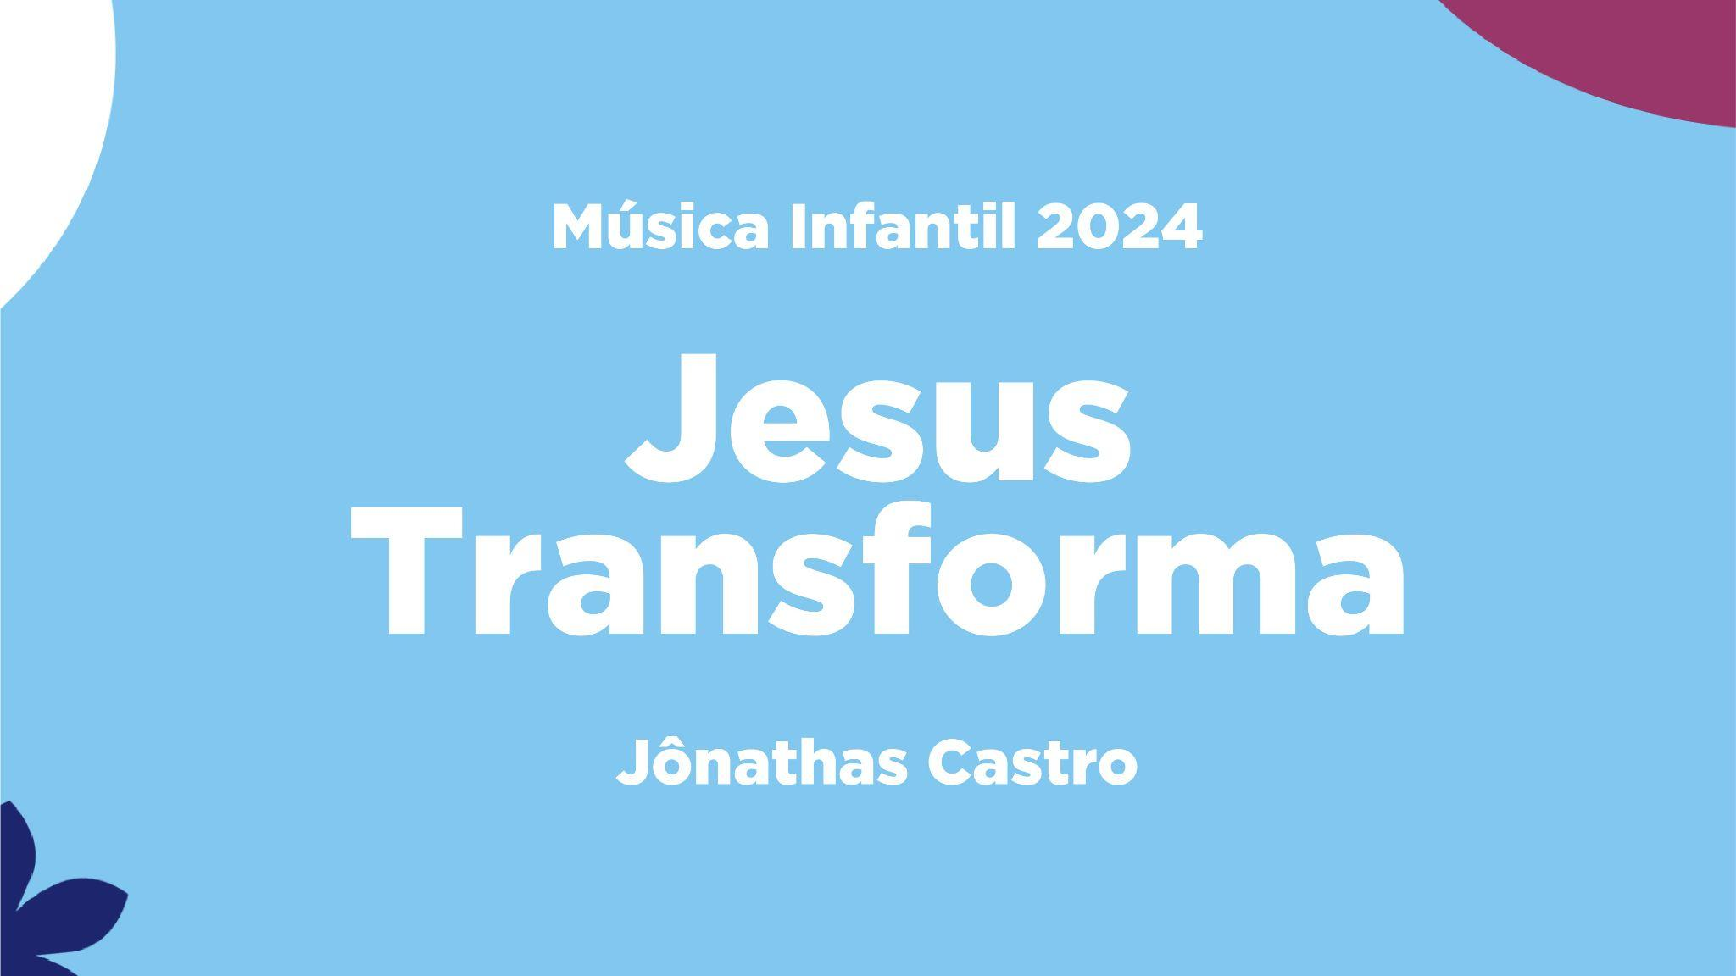

Slide 17
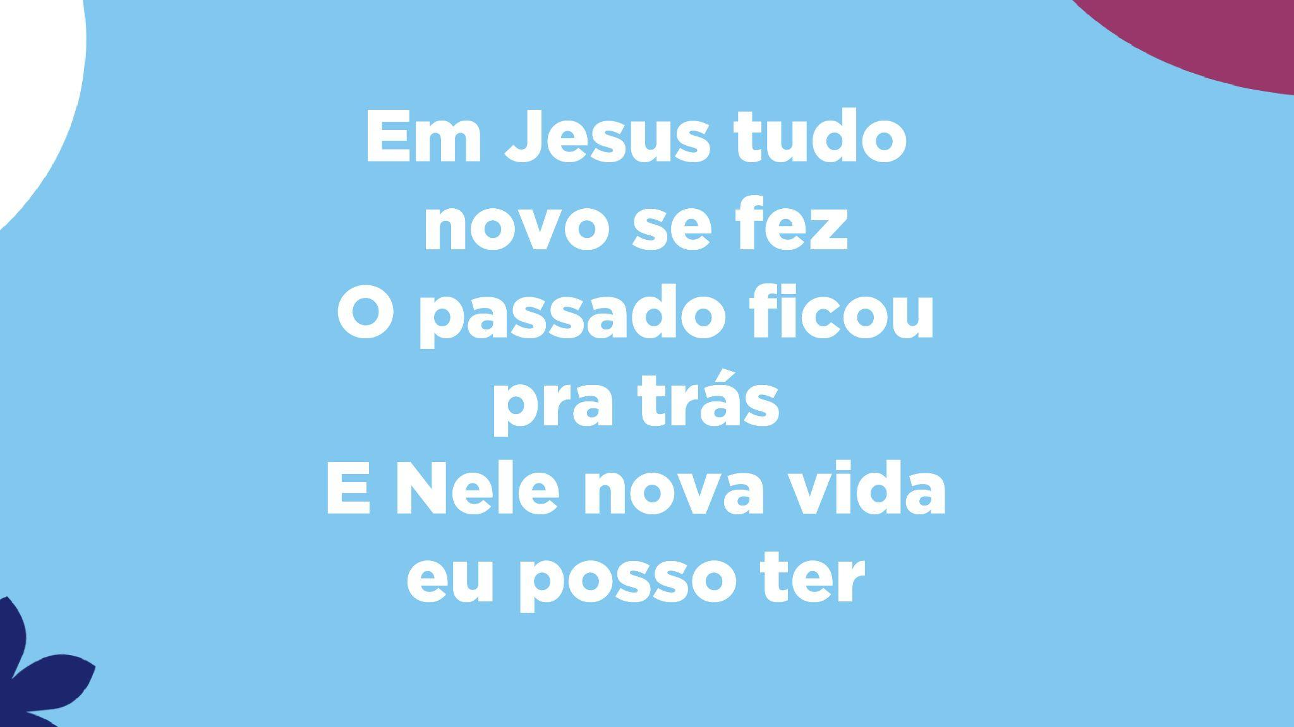

Slide 18
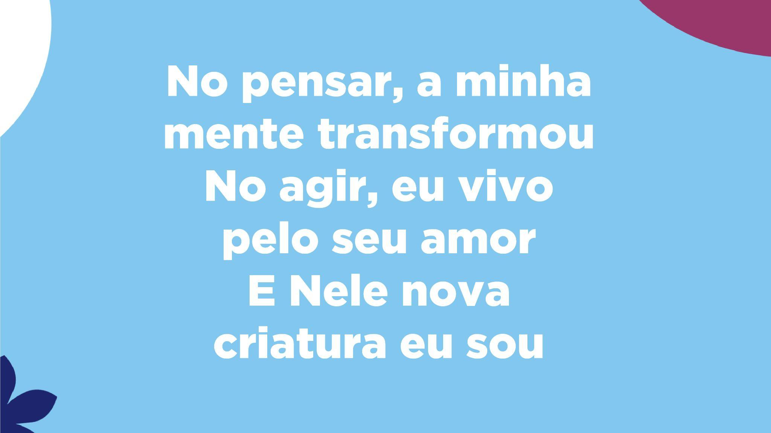

Slide 19
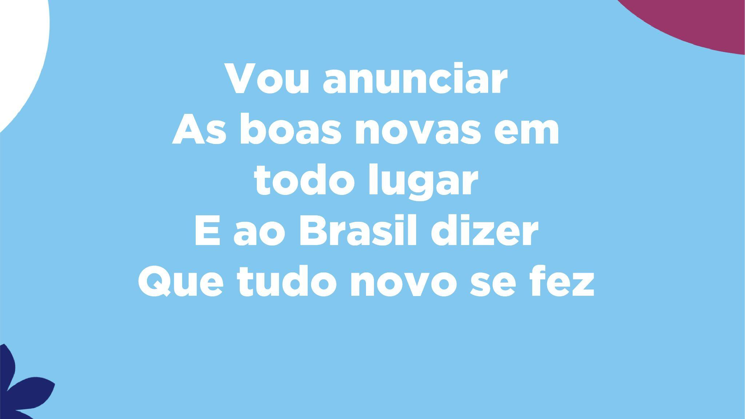

Slide 20
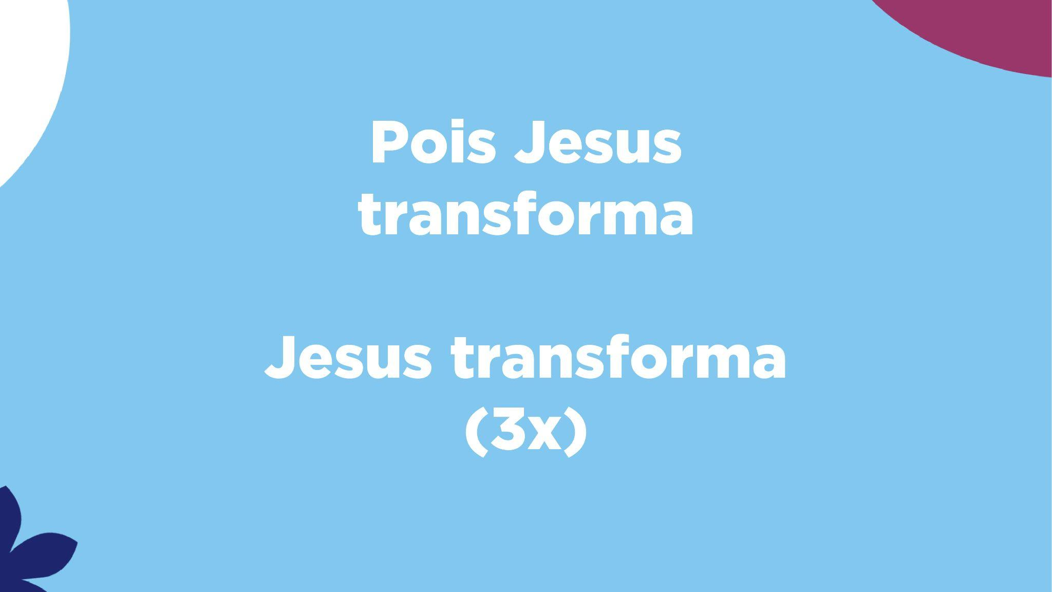

Slide 21
Momento Fidelidade
Dízimos e Ofertas

Slide 22
“O Amor do Nosso Deus”
(Diante do Trono)

Slide 23
Jesus deixou toda sua glória
Veio ao mundo como homem pra nos salvar
Viveu aqui e conheceu nossas dores
Mas tudo ele sofreu e venceu em nosso lugar
Pra nos mostrar que o criador, o único Deus
Nos ama e deseja restaurar. Seu perdão vai além dos céus, nenhum monte é tão alto, nenhum vale tão profundo como o amor do nosso Deus!
“O Amor do nosso Deus”

Slide 24
Grande, tão grande, alto, tão alto
Fundo, profundo, é maior que o mundo, mas é pequeno, cabe lá dentro do coração de quem se entrega ao Salvador!
“O Amor do nosso Deus”

Slide 25
Você também, meu amigo
Precisa abrir o seu coração
E receber o amor de Deus
Se entregando a Jesus!
“O Amor do nosso Deus”

Slide 26
Grande, tão grande, alto, tão alto
Fundo, profundo, é maior que o mundo, mas é pequeno, cabe lá dentro do coração de quem se entrega ao Salvador!
“O Amor do nosso Deus”

Slide 27
Oração pelos Missionários

Slide 28
Jesus! Através da minha vida, transforma o meu próximo!

Slide 29
“Usa, Senhor”
(433 HCC)

Slide 30
Usa, Senhor, Todo meu ser pra Teu louvor
Mãos pés e voz, tudo consagro a Ti!
Não há no mundo nada melhor
Que dia a dia trabalhar por Jesus
Por tudo isso te entrego, óh Deus,
Enquanto neste mundo eu viver!
“Usa, Senhor”

Slide 31
“Minha pequena Luz”
(Harry Dixon Loes )

Slide 32
Minha pequena luz vou deixar brilhar!
Minha pequena luz vou deixar brilhar!
Minha pequena luz vou deixar brilhar!
Vou deixar minha luz, sim, brilhar!
“Minha Pequena Luz”

Slide 33
Por onde quer que eu vá, vou deixar brilhar!
Por onde quer que eu vá, vou deixar brilhar!
Por onde quer que eu vá, vou deixar brilhar!
Vou deixar minha luz, sim, brilhar!
“Minha Pequena Luz”

Slide 34
Oração pelos Missionários

Slide 35
Jesus! Através da igreja, transforma o mundo!

Slide 36
Mensagem

Slide 37
“Jesus é bom”
(Cristina Mel)

Slide 38
Eu vou falar pra todo mundo
que Jesus é bom!
Vou espalhar pra todo mundo
que Jesus é bom!
Jesus é bom demais!
“Jesus é bom!”

Slide 39
Eu vou bater as mãos
Eu vou bater os pés
Eu vou pular bem alto (assim)
Eu vou gritar oié (oié)
“Jesus é bom!”

Slide 40
Eu vou dizer na minha casa que Jesus é bom,
Eu vou dizer na minha rua que Jesus é bom,
Eu vou contar na padaria que Jesus é bom,
Vou espalhar na rodovia que Jesus é bom!
“Jesus é bom!”

Slide 41
Eu vou dizer na minha escola que Jesus é bom,
Eu vou dizer a toda hora que Jesus é bom,
Eu vou contar pra toda gente,
Do ocidente ao oriente que Jesus é muito bom,
Jesus é bom demais!
“Jesus é bom!”

Slide 42
Oração Final

